Slide 1
Изменения ФГОС ВО
Отдел лицензирования, аккредитации и методического обеспечения
2021

Slide 2
Нормативные документы
Приказ Министерства науки и высшего образования Российской Федерации от 08.02.2021 № 82 "О внесении изменений в федеральные государственные образовательные стандарты высшего образования - магистратура по направлениям подготовки»
Приказ Министерства науки и высшего образования Российской Федерации от 08.02.2021 № 83 "О внесении изменении в федеральные государственные образовательные стандарты высшего образования - бакалавриат по направлениям подготовки»
Приказ Министерства науки и высшего образования Российской Федерации от 08.02.2021 г. № 84 "О внесении изменений в федеральные государственные образовательные стандарты высшего образования - специалитет по специальностям"
Дата подписания 8 февраля 2021 г.Опубликован 15 марта 2021 г.
Вступил в силу 23 марта 2021 г.

Slide 3
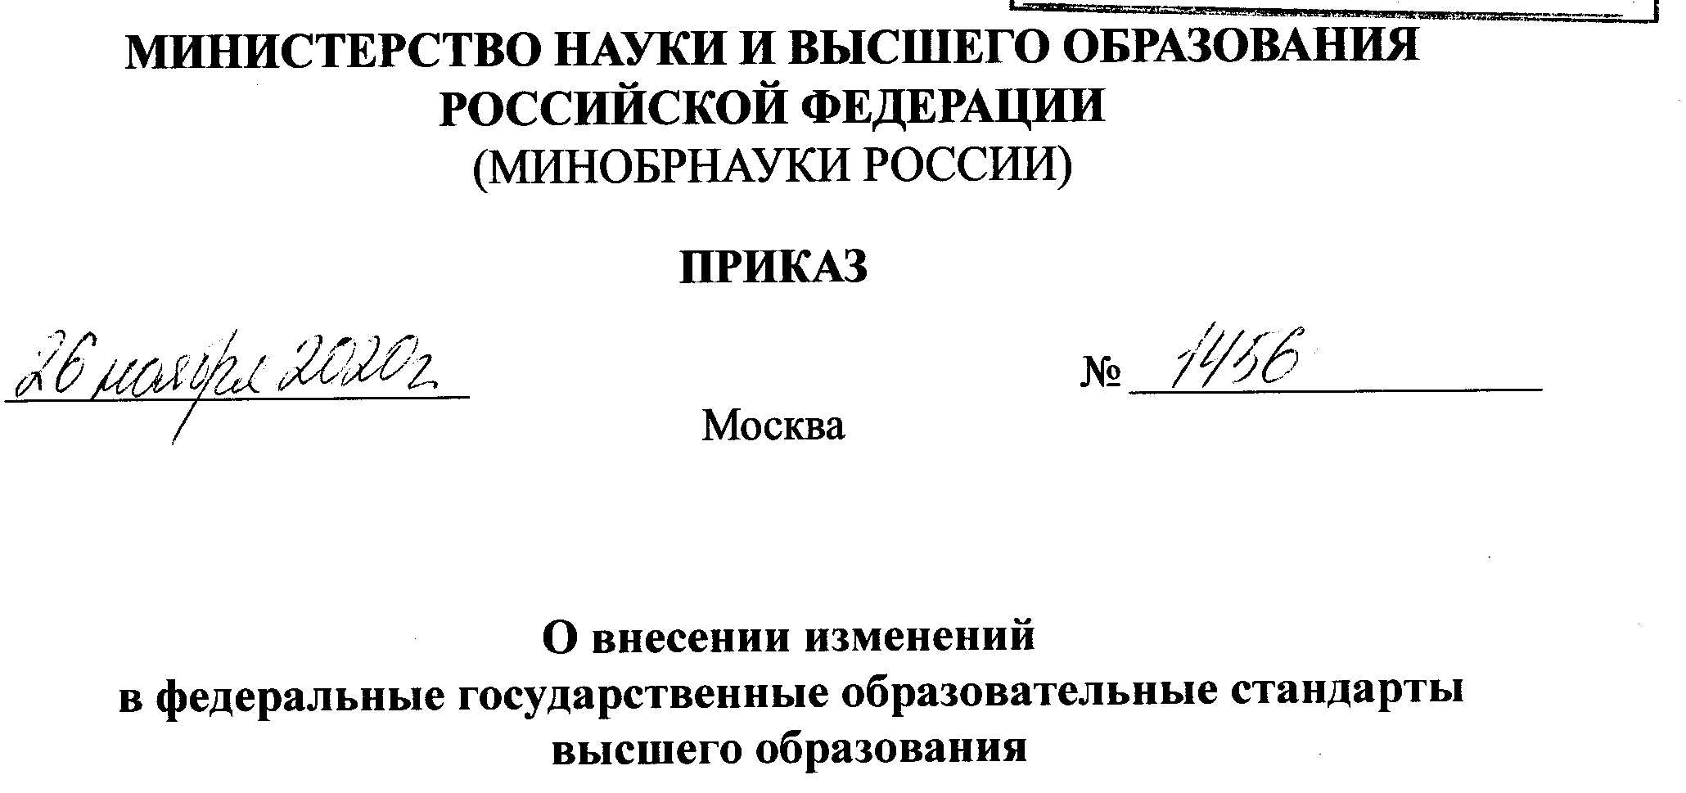
Нормативные документы
Зарегистрирован и опубликован 27 мая 2021 г.

Slide 4
Нормативные документы
Федеральный закон 144 « О внесении изменений в Федеральный закон «Об образовании в Российской Федерации»» от 26.05.2021г.
Письмо Минобрнауки Российской Федерации от 28.05.2021 № МН-5/1091 - Разъяснения Департамента государственной политики в сфере высшего образования некоторых вопросов разработки и реализации программ высшего образования

Slide 5
Изменения компонентов ФГОС ВО
ОПК
УК
Контактная работа,
Область проф.
деятельности
ПК

Slide 6
Приказ Министерства науки и высшего образования Российской Федерации от 08.02.2021 № 82,83,84
В п.2.9
а) Абз.2 изложить в следующей редакции:
«К обязательной части программы бакалавриата (магистратуры/специалитета) относятся дисциплины (модули) и практики, обеспечивающие формирование общепрофессиональных компетенций, определяемых ФГОС ВО»;
б) Абз.6 изложить в следующей редакции:
«Дисциплины (модули) и практики, обеспечивающие формирование универсальных компетенций определяемых ФГОС ВО, а также профессиональных компетенций, определяемых Организацией самостоятельно, могут включаться в обязательную часть программы бакалавриата (магистратуры/специалитета) и(или) в часть формируемую участниками образовательных отношений».

Slide 7
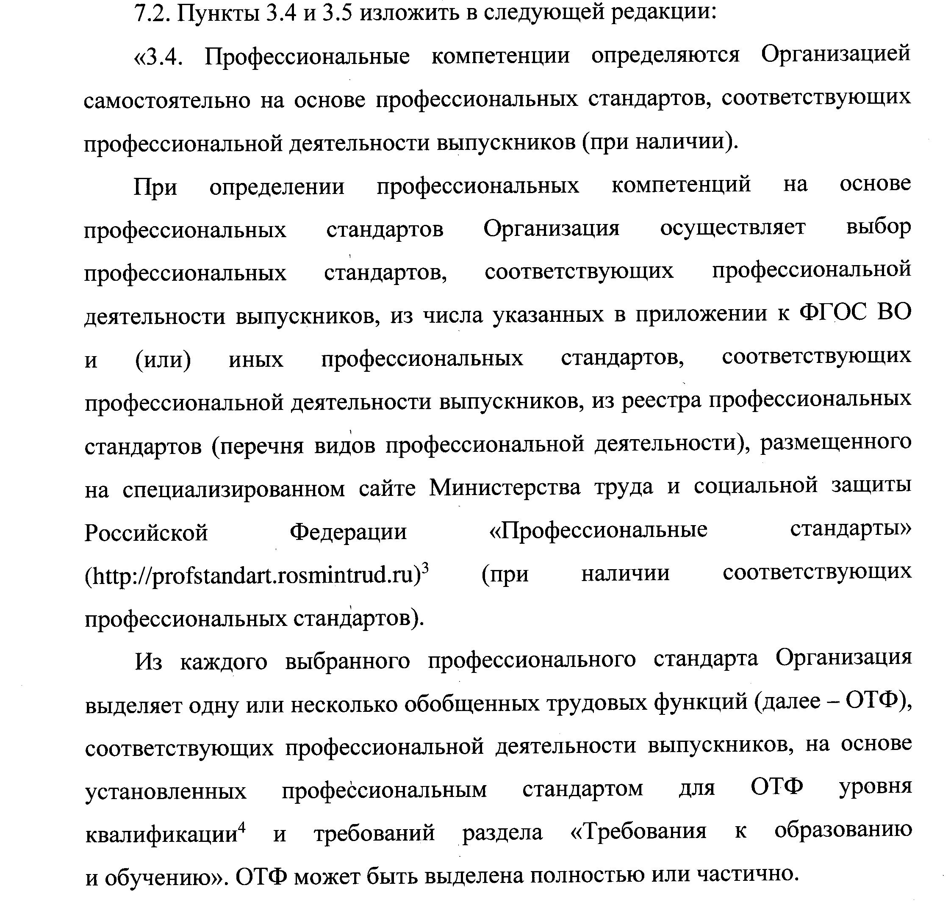
Приказ Министерства науки и высшего образования Российской Федерации от 08.02.2021 № 82,83,84

Slide 8
Приказ Министерства науки и высшего образования Российской Федерации от 08.02.2021 № 82,83,84
3.5 При отсутствии профессиональных стандартов, соответствующих профессиональной деятельности выпускников, профессиональные компетенции определяются Организацией на основе анализа требований к профессиональным компетенциям, предъявляемым к выпускникам на рынке труда, обобщения отечественного и зарубежного опыта, проведения консультаций с ведущими работодателями отрасли, в которой востребованы выпускники, иных источников».

Slide 9
Приказ Министерства науки и высшего образования Российской Федерации от 08.02.2021 № 82,83,84
п.3.7 изложить в следующей редакции:
«Организация устанавливает в программе бакалавриата (магистратуры/специалитета) индикаторы достижения компетенций самостоятельно»
В подпункте 4.6.3 п.4.6. слова с «учетом соответствующей ПООП» исключить

Slide 10
Приказ Минобрнауки №1446 (от 26.11.2020) – вступает в силу 01.09.2021года.
Приложение 1 Программы бакалавриата
Приложение 3 Программы специалитета
Изменения ФГОС ВО, утвержденные до 2020 года
Изменения формулировки и дополнение УК
Изменения формулировки и дополнение ОПК
Частные случаи изменений ФГОС ВО
Изменения ФГОС ВО, утвержденные в 2020 году
Приложение 2 Программы магистратуры
Отмена подпункта ФГОС ВО
Частные случаи изменений ФГОС ВО

Slide 11
п.3.2.
Строку
Безопасность жизнедеятельности | УК-8 Способен создавать и поддерживать безопасные условия жизнедеятельности, в том числе при возникновении чрезвычайных ситуаций
Заменить строкой
Безопасность жизнедеятельности | УК-8 Способен создавать и поддерживать в повседневной жизни и в профессиональной деятельности безопасные условия жизнедеятельности для сохранения природной среды, обеспечения устойчивого развития общества, в том числе при угрозе и возникновении чрезвычайных ситуаций и военных конфликтов

Slide 12
п.3.2.
Дополнить новыми строками
Экономическая культура, в том числе финансовая грамотность | УК-9 Способен принимать обоснованные экономические решения в различных областях жизнедеятельности
Гражданская позиция | УК-10 Способен формировать нетерпимое отношение к коррупционному поведению

Slide 13
Данные изменения внесены :
01.03.01 Математика (85)
01.03.02 Прикладная математика и информатика (86)
02.03.02 Фундаментальная информатика и информационные технологии (38)
02.03.03 Математическое обеспечение и администрирование информационных систем (39)
04.03.01. Химия (28)
41.03.01 Зарубежное регионоведение (17)
41.03.04 Политология (41)
41.03.05 Международные отношения (19)
42.03.01. Реклама и связь с общественностью (5)
42.03.02 Журналистика (11)
43.03.01. Сервис (6)
43.03.03 Гостиничное дело (7)
43.03.02 Туризм (8)

Slide 14
Внесены изменения:
09.03.03 Прикладная информатика (44)
11.03.04 Электроника и наноэлектроника (48)
51.03.03 Социально-культурная деятельность (81)
51.03.01 Культурология (79)
51.03.04 Музеология и охрана объектов культурного и природного наследия (82)
39.03.01 Социология (94)
39.03.02 Социальная работа (95)
44.03.01 Педагогическое образование (101)
44.03.02. Психолого-педагогичское образование (102)
44.03.03 Специальное (дефектологическое) образование (103)
44.03.04 Профессиональное обучение (по отраслям) (104)
44.03.05 Педагогическое образование(с двумя профилями подготовки) (105)

Slide 15
42.03.01. Реклама и связь с общественностью(5); 42.03.02. Журналистика (11)
Строку в п.3.3
Технологии | ОПК -6 Способен использовать в профессиональной деятельности современные технические средства и информационно-коммуникационные технологии
Заменить строкой
Технологии | ОПК-6 Способен понимать принципы работы современных информационных технологий и использовать их для решения задач профессиональной деятельности

Slide 16
43.03.01 Сервис (6); 43.03.03 Гостиничное дело (7); 43.03.02 Туризм(8) - п.3.3.
Дополнить новой строкой
Информационно-коммуникационные технологии для профессиональной деятельности | ОПК-8 Способен понимать принципы работы современных информационных технологий и использовать их для решения задач профессиональной деятельности

Slide 17
41.03.01. Зарубежное регионоведение (17); 41.03.05 Международные отношения(19); 41.03.04 Политология(41)
Строку в п.3.3
Применение информационно-коммуникационных технологий | ОПК -2 Способен применять информационно-коммуникационные технологии и программные средства для решения стандартных задач профессиональной деятельности на основе информационной и библиографической культуры и требований информационной безопасности
Заменить строкой
Технологии | ОПК-2 Способен понимать принципы работы современных информационных технологий и использовать их для решения задач профессиональной деятельности

Slide 18
04.03.01. Химия(28)
Строку в п.3.3
Физико-математическая и компьютерная грамотность при решении задач профессиональной деятельности | ОПК -4 Способен планировать работы химической направленности, обрабатывать и интерпретировать полученные результаты с использованием теоретических знаний и практических навыков решения математических и физических задач ОПК-5 Способен использовать существующие программные продукты и информационные базы данных для решения задач профессиональной деятельности с учетом основных требований информационной безопасности
Заменить строкой
Технологии | ОПК – 4 Способен планировать работы химической направленности, обрабатывать и интерпретировать полученные результаты с использованием теоретических знаний и практических навыков решения математических и физических задач ОПК-5 Способен понимать принципы работы современных информационных технологий и использовать их для решения задач профессиональной деятельности

Slide 19
02.03.02 Фундаментальная информатика и информационные технологии(38) - таблицу п.3.3 изложить в следующей редакции:
Наименование категории (группы) общепрофессиональных компетенций | Код и наименование общепрофессиональной компетенции выпускника
Теоретические и практические основы профессиональной деятельности | ОПК-1 Способен применять фундаментальные знания, полученные в области математических и (или) естественных наук, и использовать их в профессиональной деятельности ОПК-2 Способен применять компьютерные/суперкомпьютерные методы, современное программное обеспечение, в том числе отечественного происхождения, для решения задач профессиональной деятельности ОПК-3 Способен к разработке алгоритмических и программных решений в области системного и прикладного программирования математических, информационных и имитационных моделей, созданию информационных ресурсов глобальных сетей, образовательного контента, прикладных баз данных, тестов и средств тестирования систем и средств на соответствие стандартам и исходным требованиям

Slide 20
02.03.02 Фундаментальная информатика и информационные технологии(38) - таблицу п.3.3 изложить в следующей редакции:
Наименование категории (группы) общепрофессиональных компетенций | Код и наименование общепрофессиональной компетенции выпускника
Информационно-коммуникационные технологии для профессиональной деятельности | ОПК-4 Способен участвовать в разработке технической документации программных продуктов и комплексов с использованием стандартов, норм и правил, а также в управлении проектами создания информационных систем на стадиях жизненного цикла ОПК-5 Способен инсталлировать и сопровождать программное обеспечение информационных систем и баз данных, в том числе отечественного происхождения, с учетом информационной безопасности ОПК-6 Способен понимать принципы работы современных информационных технологий и использовать их для решения задач профессиональной деятельности

Slide 21
02.03.03 Математическое обеспечение и администрирование информационных систем (39) - таблицу п.3.3 изложить в следующей редакции:
Наименование категории (группы) общепрофессиональных компетенций | Код и наименование общепрофессиональной компетенции выпускника
Теоретические и практические основы профессиональной деятельности | ОПК-1 Способен применять фундаментальные знания, полученные в области математических и (или) естественных наук, и использовать их в профессиональной деятельности ОПК-2 Способен применять современный математический аппарат, связанный с проектированием, разработкой, реализацией и оценкой качества программных комплексов в различных областях человеческой деятельности ОПК-3 Способен понимать и применять современные информационные технологии, в том числе отечественного происхождения, при создании продуктов и программных комплексов различного назначения

Slide 22
02.03.03 Математическое обеспечение и администрирование информационных систем(39) - таблицу п.3.3 изложить в следующей редакции:
Наименование категории (группы) общепрофессиональных компетенций | Код и наименование общепрофессиональной компетенции выпускника
Информационно-коммуникационные технологии для профессиональной деятельности | ОПК-4 Способен участвовать в разработке технической документации программных продуктов и программных комплексов ОПК-5 Способен инсталлировать и сопровождать программное обеспечение для информационных систем и баз данных, в том числе отечественного производства ОПК-6 Способен использовать в педагогической деятельности научные основы знаний в сфере информационно-коммуникационных технологий

Slide 23
09.03.03 Прикладная информатика (44) абз.3 п.3.3. изложить в следующей редакции:
ОПК – 2 Способен понимать принципы работы современных информационных технологий и программных средств, в том числе отечественного производства. и использовать их при решении задач профессиональной деятельности

Slide 24
11.03.04 Электроника и наноэлектроника (48)
Строку в п.3.3
Компьютерная грамотность | ОПК -4 Способен применять современные компьютерные технологии для подготовки текстовой и конструкторско-технологической документации с учетом требований нормативной документации
Заменить строкой
Компьютерная грамотность | ОПК – 4 Способен понимать принципы работы современных информационных технологий и использовать их для решения задач профессиональной деятельности ОПК-5 Способен разрабатывать алгоритмы и компьютерные программы, пригодные для практического применения

Slide 25
51.03.01 Культурология (79); 51.03.03 Социально-культурная деятельность (81); 51.03.04 Музеология и охрана объектов культурного и природного наследия (82) абз.3 п.3.3. изложить в следующей редакции:
ОПК – 2
Способен понимать принципы работы современных информационных технологий и использовать их для решения задач профессиональной деятельности

Slide 26
01.03.01 Математика(85); 01.03.02 Прикладная математика и информатика(86)
Строку в п.3.3
Информационно-коммуникационные технологии для профессиональной деятельности | ОПК -4 Способен решать задачи профессиональной деятельности с использованием существующих информационно-коммуникационных технологий и с учетом основных требований информационной безопасности
Заменить строкой
Информационно-коммуникационные технологии для профессиональной деятельности | ОПК-4 Способен понимать принципы работы современных информационных технологий и использовать их для решения задач профессиональной деятельности ОПК – 5 Способен разрабатывать алгоритмы и компьютерные программы, пригодные для практического применения

Slide 27
39.03.01 Социология(94); 39.03.02 Социальная работа (95)
Строку в п.3.3
Информационно-коммуникационная грамотность при решении профессиональных задач | ОПК -1 Способен применять современные информационно-коммуникационные технологии в профессиональной деятельности социолога
Заменить строкой
Информационно-коммуникационные технологии для профессиональной деятельности | ОПК-1 Способен понимать принципы работы современных информационных технологий и использовать их для решения задач профессиональной деятельности

Slide 28
44.03.01 Педагогическое образование (101) 44.03.02. Психолого-педагогичское образование (102) 44.03.03 Специальное (дефектологическое) образование (103) 44.03.04 Профессиональное обучение (по отраслям) (104) 44.03.05 Педагогическое образование(с двумя профилями подготовки) (105)
п.3.3. Дополнить строкой
Информационно-коммуникационные технологии для профессиональной деятельности | ОПК – 9 Способен понимать принципы работы современных информационных технологий и использовать их для решения задач профессиональной деятельности

Slide 29
44.03.01 Педагогическое образование абз.2 п. 1. 11 изложить в следующей редакции:

Slide 30
ФГОС ВО, утвержденные в 2020 году

Slide 31
45.03.02 Лингвистика (68) п.3.3. дополнить
ОПК – 6
Способен понимать принципы работы современных информационных технологий и использовать их для решения задач профессиональной деятельности

Slide 32
37.03.01 Психология (123)
п.3.3. Дополнить строкой
Информационно-коммуникационные технологии для профессиональной деятельности | ОПК – 9 Способен понимать принципы работы современных информационных технологий и использовать их для решения задач профессиональной деятельности

Slide 33
05.03.02 География (128)
Строку в п.3.3
Применение информационно-коммуникационных технологий | ОПК -4 Способен использовать стандартные программные продукты, информационные базы данных для решения задач профессиональной деятельности в области наук о Земле с учетом требований информационной безопасности ОПК-5 Способен осуществлять сбор, обработку первичный анализ и визуализацию географических данных с использованием геоинформационных технологий
Заменить строкой
Информационно-коммуникационные технологии для профессиональной деятельности | ОПК-4 Способен понимать принципы работы современных информационных технологий и использовать их для решения задач профессиональной деятельности ОПК – 5 Способен осуществлять сбор, обработку первичный анализ и визуализацию географических данных с использованием геоинформационных технологий

Slide 34
05.03.06 Экология и природопользование (132)
Строку в п.3.3
Применение информационно-коммуникационных технологий | ОПК -5 Способен решать стандартные задачи профессиональной деятельности в области экологии, природопользования и охраны природы с использованием информационно-коммуникационных, в том числе геоинформационных технологий
Заменить строкой
Информационно-коммуникационные технологии для профессиональной деятельности | ОПК-5 Способен понимать принципы работы информационных технологий и решать стандартные задачи профессиональной деятельности в области экологии, природопользования и охраны природы с использованием информационно-коммуникационных, в том числе геоинформационных технологий

Slide 35
05.03.04 Гидрометеорология (131)
Строку в п.3.3
Применение информационно-коммуникационных технологий | ОПК -4 Способен решать задачи профессиональной деятельности в области гидрометеорологии и приобретать новые знания с использованием информационных технологий
Заменить строкой
Информационно-коммуникационные технологии для профессиональной деятельности | ОПК-4 Способен понимать принципы работы современных информационных технологий и использовать их для решения задач профессиональной деятельности

Slide 36
03.03.02 Физика (130); 03.03.03 Радиофизика(138)
Абз.4 п.3.3. изложить в следующей редакции:
ОПК-3
Способен понимать принципы работы современных информационных технологий и использовать их для решения задач профессиональной деятельности

Slide 37
05.03.01 Геология (133)
Абз.5 п.3.3. изложить в следующей редакции:
ОПК-4
Способен понимать принципы работы информационных технологий и решать стандартные задачи профессиональной деятельности в области с использованием информационно-коммуникационных технологий, в том числе технологий геоинформационных систем

Slide 38
05.03.02 Почвоведение (141)
Абз.5 п.3.3. изложить в следующей редакции:
ОПК-4
Способен понимать принципы работы современных информационных технологий и использовать их для решения задач профессиональной деятельности

Slide 39
05.03.01 Биология (143)
Абз.8 п.3.3. изложить в следующей редакции:
ОПК-7
Способен понимать принципы работы современных информационных технологий и использовать их для решения задач профессиональной деятельности

Slide 40
38.03.03 Управление персоналом(147); 38.03.01 Экономика(148); 38.03.06 Торговое дело(150); 38.03.07 Товароведение(151) п.3.3. дополнить Абз 7 38.03. 02 Менеджмент (152)п.3.3. дополнить Абз 10
ОПК – 6
Способен понимать принципы работы современных информационных технологий и использовать их для решения задач профессиональной деятельности

Slide 41
38.03. 04 Государственное и муниципальное управление (166); 46.03.01 ИСТОРИЯ (179) п.3.3. дополнить Абз 9
ОПК – 8
Способен понимать принципы работы современных информационных технологий и использовать их для решения задач профессиональной деятельности

Slide 42
47.03.03 Религиоведение (155)
п.3.3. Дополнить строкой
Информационно-коммуникационные технологии для профессиональной деятельности | ОПК – 5 Способен понимать принципы работы современных информационных технологий и использовать их для решения задач профессиональной деятельности

Slide 43
48.03.01 Теология (177)
п.3.3. Дополнить строкой
Информационно-коммуникационные технологии для профессиональной деятельности | ОПК – 8 Способен понимать принципы работы современных информационных технологий и использовать их для решения задач профессиональной деятельности

Slide 44
45.03. 01 Филология (158) п.3.3.
Абз. 8 изложить в следующей редакции:
ОПК – 7
Способен понимать принципы работы современных информационных технологий и использовать их для решения задач профессиональной деятельности

Slide 45
40.03.01 Юриспруденция(164) в таблице п.2. 1
В Таблице п.2.1 Строку:
Блок 3 | Государственная итоговая аттестация | Не менее 6-9 з.е
Заменить строкой
Блок 3 | Государственная итоговая аттестация | 6-9 з.е

Slide 46
40.03.01 Юриспруденция(164) в таблице п.2. 1
В п.3.3 Строку:
Информационные технологии | ОПК -8 Способен целенаправленно и эффективно получать юридически значимую информацию из различных источников, включая правовые базы данных, решать задачи профессиональной деятельности с применением информационных технологий и с учетом требований информационной безопасности
Заменить строкой
Информационные технологии | ОПК -8 Способен целенаправленно и эффективно получать юридически значимую информацию из различных источников, включая правовые базы данных, решать задачи профессиональной деятельности с применением информационных технологий и с учетом требований информационной безопасности ОПК -9 Способен понимать принципы работы современных информационных технологий и использовать их для решения задач профессиональной деятельности

Slide 47
47.03.01 Философия (149) Таблицу п.3.3 изложить в следующей редакции:
Наименование категории (группы) общепрофессиональных компетенций | Код и наименование общепрофессиональной компетенции выпускника
Логический анализ | ОПК-1 Способен применять методы и приемы логического анализа, работать с научными текстами и содержащимися в них смысловыми конструкциями ОПК-2 Способен использовать различные приемы и методы устного и письменного изложения базовых философских знаний
Профессиональная коммуникация | ОПК-3 Способен использовать методики организации и ведения учебного процесса, применять их в педагогической деятельности в общеобразовательных организациях и профессиональных образовательных организациях

Slide 48
47.03.01 Философия (149) Таблицу п.3.3 изложить в следующей редакции:
Наименование категории (группы) общепрофессиональных компетенций | Код и наименование общепрофессиональной компетенции выпускника
Профессиональные исследования | ОПК-4 Способен понимать принципы работы современных информационных технологий и использовать их для решения задач профессиональной деятельности ОПК-5 Способен использовать различные методы научного и философского исследования в сфере своей профессиональной деятельности ОПК -6 Способен применять в своей профессиональной деятельности категории и принципы онтологии и теории познания, логики, философии и методологии науки ОПК -7 Способен применять в сфере своей профессиональной деятельности категории и принципы социальной философии ОПК- 8 Способен применять в сфере своей профессиональной деятельности категории, методологию исследования в области истории зарубежной и российской философии ОПК – 9 Способен применять в сфере своей профессиональной деятельности категории и принципы этики, эстетики, философии религии

Slide 49
МАГИСТРАТУРА

Slide 50
Все ФГОС ВО, имеющие подпункт 4.2.4 п.2.4
Среднегодовое число публикаций научно-педагогических работников Организации за период реализации программы магистратуры в расчете на 100 научно-педагогических работников (исходя из количества замещаемых ставок, приведенного к целочисленным значениям) должно составлять не менее двух в журналах, индексируемых в базах данных Web of Science или Scopus, или не менее 20 в журналах, индексируемых в Российском индексе научного цитирования
Подпункт 4.2.4 признать утратившим силу

Slide 51
44.04.01 Педагогическое образование (96)

Slide 52
45.04.02 Лингвистика (112)

